Slide 1
К 70-летию Куйбышевского района
города Самара
"Ах, самарочка - волжанка,
россияночка!"

Slide 2
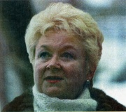
Пусть увидит целый свет
то, что россиянка я,
и во мне за Родину
гордость говорит!
Э. Л. Багрянцева

Slide 3
У всех у нас одна Россия – другой России не будет. Выстроим и возвеличим её трудом, человечностью и любовью

Slide 4
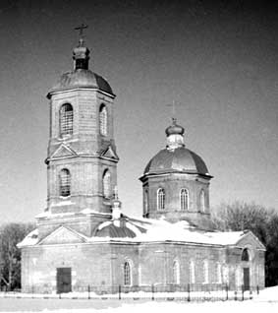
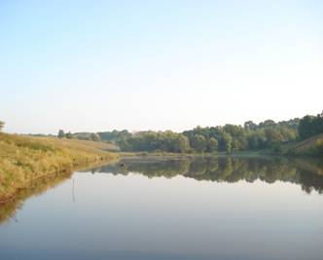
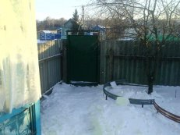
Село «Сухая Вязовка»
Село над речушкой степною –
Сухая Вязовка моя.

Slide 5
В 15 лет Эмилия Львовна стала заведующей библиотекой

Slide 6
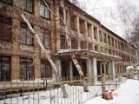
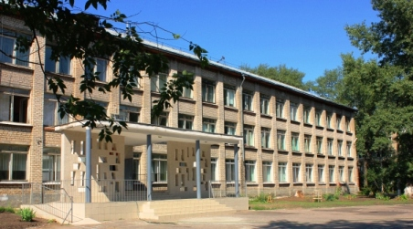
Школа № 143
Школа № 55

Slide 7
Сборник стихов «Восславлю вечную любовь»
Не слышно миру, как душа кричит –
Не в силах мир услышать эти звуки.
И не считай, что люди злы и глухи,
Твори добро и истину ищи.

Slide 8
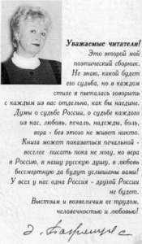
Сборник стихов «Звезда да тополь»

Slide 9
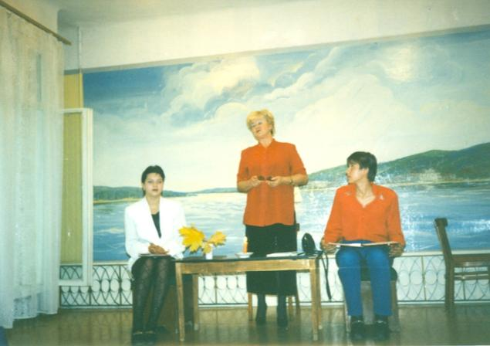
Ребята, учитесь не только смотреть -
Учитесь, ребята, видеть.
Не судят Бога, мать, любовь и Родину.
А мы подсудны.

Slide 10
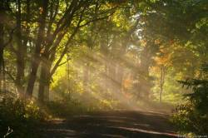
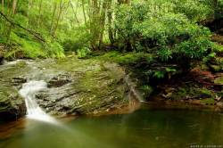
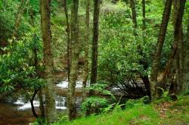
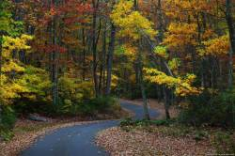
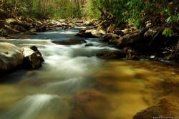
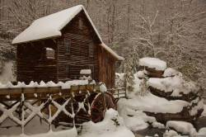
«Песня боли России», «Плач по Родине», «Россия не от мира, но от Бога»,
«Я без России пропаду. И тут мои засохнут корни.»

Slide 11
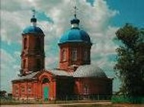
Двуглавую сельскую церковь
Заполнят мои земляки,
Чтоб искренне, не лицемеря,
Простить мне былые грехи.

Slide 12
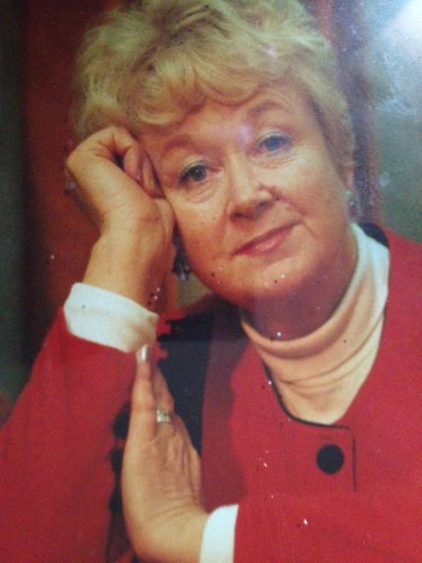

Slide 13
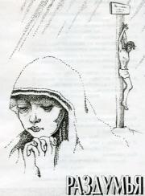
«Не осуди меня, Судьба!»
Не осуди меня, Судьба!
И не лиши воды и хлеба,
Когда я сделаюсь слаба,
Когда я поступлю нелепо!
Не дай увидеть мне в глазах
Людских насмешку и презренье,
Поверь, что горькая слеза –
Начало моего прозренья!
Но не щади меня, Судьба,
Когда я вдруг замыслю злое!
Ты у позорного столба
Иль у пустого аналоя
Поставь меня. Пусть будет скрыт
От глаз моих ожесточенных
Великий профиль утонченный
Того, кто ждет моих молитв!

Slide 14
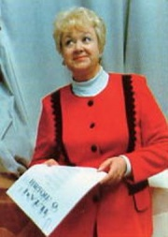
Людей неинтересных в мире нет.
Их судьбы – как история планет.
У каждой всё особое, своё.
И нет планет похожих на неё.
Вот такая она, «пролюбившая Вас всю жизнь,
Ваша Эмилия».

